Slide 1
Unit 10
Software Configuration Management
教材
  英文精编版 第8版（第21章）
  chdwang@njupt.edu.cn

Slide 2
Contents & Requirements
Contents
  Knowledge point 1: Software Configuration Management
  Knowledge point 2: The SCM Repository
  Knowledge point 3: The SCM Process
Requirements
  Understand the basic requirements of software configuration management
  Master the SCM process and version control.

Slide 3
The “First Law”
Change is inevitable when computer software is built. And change increases the level of confusion when you and other members of a software team are working on a project.
Bersoff, et al, 1980
No matter where you are in the system life cycle, the system will change, and the desire to change it will persist throughout the life cycle.
Notes:
系统工程的第一定律（工程界）
----------------------------
变更是不可避免的
对项目团队来说，变更增加了混乱的程度
产生混乱的原因
变更之前没有经过分析
变更实现，没有做相应的记录
没有向需要了解变更的人员 —— 报告变更
没有以一种能够改进质量并减少错误的方式——控制变更
Bersoff, et al, 1980：
不管你处在系统生存周期的什么阶段，系统都可能发生变更，
并且在整个生命周期中将会持续不断地提出变更的要求

Slide 4
The major activities
Software configuration management (SCM) is an umbrella activity that is applied throughout the software process. Because change can occur at any time, SCM activities are developed to
  SCIs Identification：identify change
  Change Control
  Version Control
    ensure that change is being properly implemented
  Configuration auditing and Reporting
    report changes to others who may have an interest
Notes:
软件配置管理的主要活动
----------------------------
软件配置管理(SCM)是贯穿于整个软件过程中的一种普适性活动
主要活动
软件配置项(SCIs)标识：识别变更
识别4种变更源
变更控制
版本控制：保证恰当地实施变更
配置跟踪和报告：向其他可能的相关人员报告变更

Slide 5
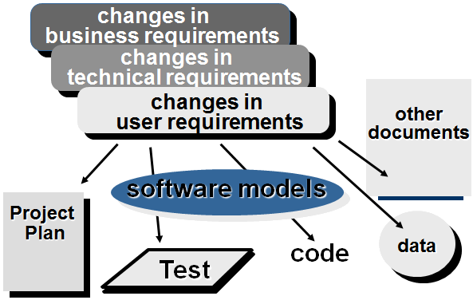
What Are These Changes?
New business or market conditions dictate changes in product requirements or business rules.
New stakeholder needs demand modification of data produced by information systems, functionality delivered by products, or services delivered by a computer-based system.
Reorganization or business growth/downsizing causes changes in project priorities or software engineering team structure.
Budgetary or scheduling constraints cause a redefinition of the system or product.
Notes:
变更的起因？(4种变更源)
----------------------------
新的业务和市场条件，引起产品需求或业务规则的变更
新的客户需要，要求修改：
信息系统产生的数据
产品提供的功能
基于计算机系统提供的服务
团队改组或扩大/缩小规模，导致：
项目优先级或软件工程团队结构的变更
预算或进度的限制，导致：
系统或产品的重定义

Slide 6
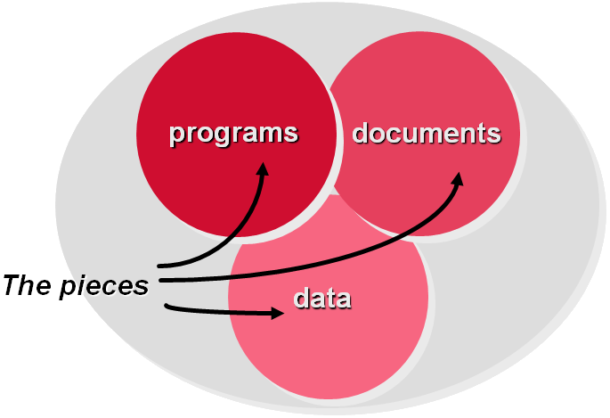
Software Configuration
The items that comprise all information produced as part of the software process are collectively called a software configuration.
Software Configuration:
  computer programs (both source level and executable forms)
  work products that describe the computer programs (targeted at various stakeholders)
  data or content (contained within the program or external to it).
Notes:
软件配置：
软件过程中产生的所有信息项的总称
----------------------------
计算机程序（源代码和可执行程序）
文档：
针对不同的软件开发人员和客户，描述计算机程序
数据或内容（程序内部+外部）

Slide 7

SCM Scenario
A typical CM operational scenario involves
a project manager who is in charge of a software group
  For the project manager, the goal is …
a configuration manager who is in charge of the CM procedures and policies
  The goals of the configuration manager are to …
the software engineers who are responsible for developing and maintaining the software product
  For the software engineers, the goal is …
the customer who uses the product.
  The customer uses the product.
Notes:
SCM场景：典型的CM工作场景:
----------------------------
负责软件团队的项目经理：
保证在确定时间框内开发出产品
监控进展、找出问题并作出反应
建立和分析软件系统的状态报告
执行对系统的评审
负责CM规程和方针的配置管理员：
保证代码的创建、变更和测试，遵循规程和方针
使项目的相关信息容易得到 —— 遵循变更请求机制、变更评估机制和变更批准机制
为工程师创建和分发任务单
创建项目的基本环境、收集软件构件的统计信息
负责开发和维护软件产品的软件工程师：
高效工作——创建代码、测试及其编写文档
不做不必要的交流
使用软件的客户：使用产品。

Slide 8

SCM Elements
Component elements—a set of tools coupled within a file management system that enables access to and management of each software configuration item.
Process elements—a collection of procedures and tasks that define an effective approach to change management for all constituencies involved in the management, engineering and use of computer software.
Construction elements—a set of tools that automate the construction of software by ensuring that the proper set of validated components have been assembled.
Human elements—to implement effective SCM, the software team uses a set of tools and process features.
Notes:
SCM元素
----------------------------
构件元素
是一组具有文件管理系统（如数据库）功能的工具
使我们能够访问和管理每个软件配置项
过程元素
是一个动作和任务的集合
为所有（参与管理、开发和使用计算机软件的）人员
定义了变更管理（以及相关活动）的有效方法
构造元素
是一组自动软件构造工具
用以确保装配了正确的有效构件（即正确版本）集
人员元素
实施有效SCM过程，软件团队使用一组工具和过程特性（包括其他CM元素）

Slide 9
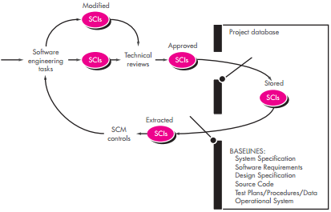
Baselines
The IEEE (IEEE Std. No. 610.12-1990) defines a baseline as:
  A specification or product that has been formally reviewed and agreed upon, that thereafter serves as the basis for further development, and that can be changed only through formal change control procedures.
a baseline is a milestone in the development of software
  that is marked by the delivery of one or more software configuration items and the approval of these SCIs that is obtained through a formal technical review
Notes:
基线：就是里程碑
是一个软件配置管理的概念
帮助我们在：不严重阻碍合理变更的条件下，控制变更
----------------------------
IEEE的基线定义：
已经通过正式评审和批准的规格说明或产品
可以作为进一步开发的基础
并且：（基线一旦确定）只有通过正式的变更控制规程，才能修改它
在软件配置项成为基线之前，可以较快地且非正规地进行变更
一旦成为基线，虽然可以变更，但必须应用特定、正式的规程来评估和验证每次变更
基线是软件开发周期中的里程碑
其标志是：在正式技术评审中已经获得批准的，一个或多个软件配置项的交付
例如：某设计模型已经经过了评审、纠错和批准，形成了文档
那么任何对程序结构的进一步变更都必须被评估和批准，方可进行

Slide 10
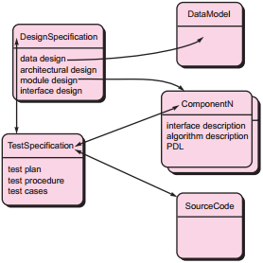
Software Configuration Items
a SCI as information that is created as part of the software engineering process.
a SCI is all or part of a work product (e.g., a document, an entire suite of test cases, or a named program component).
SCIs are organized to form configuration objects that may be cataloged in the project database with a single name.
A configuration object has a name, attributes, and is “connected” to other objects by relationships.
Notes:
SCIs：软件配置项
----------------------------
软件配置项是：软件过程中创建的信息
如工作产品的全部或部分：一份文档、一整套测试用例，或一个命名构件
配置项被命名，存储于项目数据库中
配置项有多个描述属性，并记录与其他配置项的关联关系
库表中的一行
表内的外键
实体——实务
eg：用课程表的先修课号来举例子

Slide 11
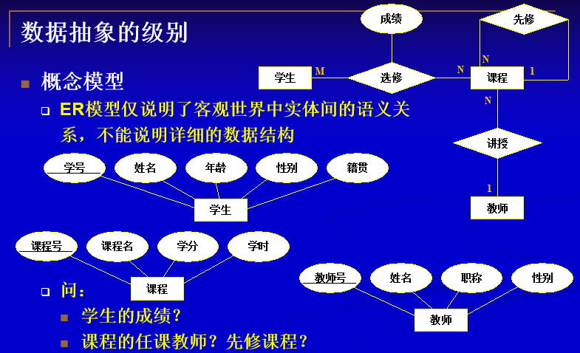

Slide 12
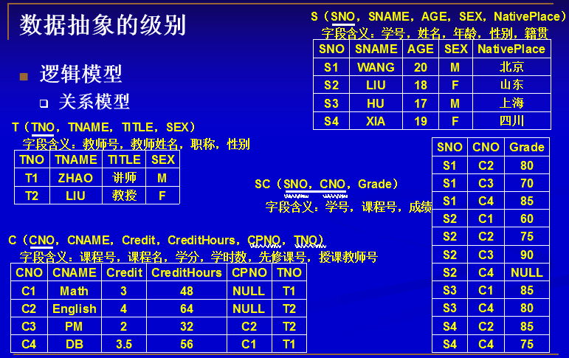

Slide 13
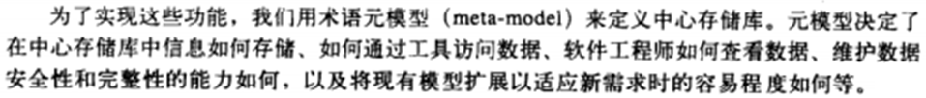
SCM Repository
The SCM repository is the set of mechanisms and data structures that allow a software team to manage change in an effective manner
The repository performs or precipitates the following functions:
  Data integrity
  Information sharing
  Tool integration
  Data integration
  Methodology enforcement
  Document standardization
Notes:
SCM中心存储库
—— 数据库（存储了项目开发过程中的一切信息：实体与关系）
----------------------------
—— 是一种有效的机制和数据结构，可以使软件团队有效地管理变更
功能：
数据完整性
信息共享
数据集成
工具集成——产生数据的平台，UML平台，代码平台等
方法执行
文档的规范化

Slide 14
Content of the Repository
provides two different classes of services:
  the same types of services that might be expected from any sophisticated database management system
  services that are specific to the software engineering environment.
serves a software engineering team
  integrate with or directly support process management functions,
  support specific rules that govern the SCM function and the data maintained within the repository,
  provide an interface to other software engineering tools,
  accommodate storage of sophisticated data objects (e.g., text, graphics, video, audio).
Notes:
中心存储库的内容
----------------------------
提供服务
期望从任何一个复杂的数据库管理系统，得到相同的服务类型
特定于软件工程环境的服务类型
作为软件团队的中心存储库，应该：
集成或直接支持过程管理功能
支持在中心存储库中，管理SCM功能的特定规则和维护数据
提供与其他软件工程工具的接口
能够存储各类数据对象
如文本、图形、视频和音频

Slide 15
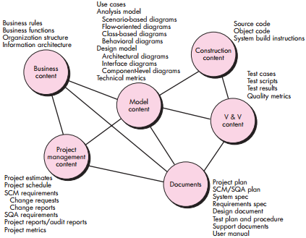
中心存储库的内容
Notes:
业务内容：业务规则、业务功能、组织结构、信息体系结构
项目管理内容
项目评估、项目进度、SCM需求（变更请求、变更报告）、SQA需求、项目报告/审核报告、项目度量
模型内容
用例、分析模型（场景图、流图、类图、行为图）、设计模型（体系结构图、接口图、构件图）、技术度量
构造内容：源代码、对象代码、系统构造说明
验证与确认内容：测试用例、测试脚本、测试结果、质量度量
文档
项目计划、SCM/SQA计划、系统规则说明、需求规格说明、设计文档、测试计划和规程、支持文档、用户手册

Slide 16

Repository Features
Versioning. saves all of these versions to enable effective management of product releases and to permit developers to go back to previous versions
Dependency tracking and change management. The repository manages a wide variety of relationships among the data elements stored in it.
Requirements tracing. Provides the ability to track all the design and construction components and deliverables that result from a specific requirement specification
Configuration management. Keeps track of a series of configurations representing specific project milestones or production releases. Version management provides the needed versions, and link management keeps track of interdependencies.
Audit trails. establishes additional information about when, why, and by whom changes are made.
Notes:
SCM特征
----------------------------
版本控制：
管理项目的各个版本，在测试和调试过程返回早先版本，有效地管理产品发布
依赖性跟踪和变更管理：
管理配置项之间的各种关系（关联关系、依赖关系、强制关系）
企业实体与过程的关系
应用系统设计各部分之间的关系
设计构件与体系结构之间的关系
设计元素与其他可交付工作产品之间的关系
需求跟踪：需求(反向)↔(正向)设计构件、架构构件、可交付产品
配置管理：跟踪特定项目里程碑或产品发布的一系列配置
审核跟踪：了解变更的时间、原因和责任人

Slide 17
SCM Objective
The software configuration management process defines a series of tasks that have four primary objectives:
to identify all items that collectively define the software configuration
to manage changes to one or more of these items
to facilitate the construction of different versions of an application
to ensure that software quality is maintained as the configuration evolves over time.
Notes:
SCM目标
----------------------------
软件配置管理过程中定义了一系列任务，具有4个主要的目标 :
统一标识软件配置项
管理一个或多个软件配置项的变更
便于构造应用系统的不同版本
在配置随时间演化时，确保能够保持软件质量

Slide 18
SCM Process
Addresses the following questions …
How does a software team identify the discrete elements of a software configuration?
How does an organization manage the many existing versions of a program (and its documentation) in a manner that will enable change to be accommodated efficiently?
How does an organization control changes before and after software is released to a customer?
Who has responsibility for approving and ranking changes?
How can we ensure that changes have been made properly?
What mechanism is used to appraise others of changes that are made?
Notes:
SCM过程
----------------------------
SCM过程应该回答什么问题？
软件团队应该如何标识软件配置的离散元素？
组织应该如何管理程序（及其文档）的多个已有版本，
从而使变更能够高效地进行？
组织应该如何在软件发布给客户之前和之后——控制变更？
应该由谁负责批准变更并给变更确定优先级？
我们如何保证能够正确地完成变更？
应该采用什么机制去评价那些已经发生了的变更？

Slide 19
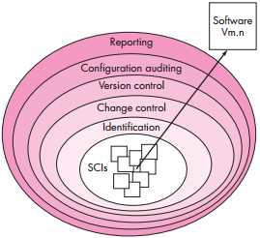
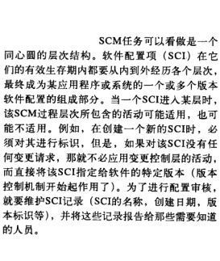
SCM Process（SCM过程）
Notes:
----------------------------

Slide 20


SCM过程1—配置项(SCIs)标识
为每个配置项单独命名，然后用OO方法组织SCIs
  基本对象：分析、设计、编码和测试中创建的“信息单元”
  聚合对象：是基本对象和其它聚合对象的集合
每个对象都有一组能够唯一标识它的独特特征：名称、描述、资源表示及“实现”
Notes:
----------------------------
组合设计模式

Slide 21


SCM过程1—配置项(SCIs)标识
标识配置对象时也可以考虑各个标识对象之间的关系
例如
  简单关系
  SCI层次结构：可以跨层次分支交叉
注意：
Notes:
----------------------------
可以跨层次分支交叉
某个对象，可以是用例视图的组成成分，也可能是设计视图的组成部分

Slide 22
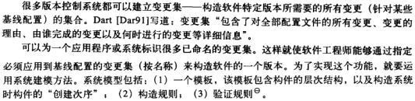
SCM过程2—版本控制
版本控制结合了规程和工具，可以用来管理在软件过程中所创建的配置对象的不同版本
4个主要功能：
  存储所有相关配置对象的项目数据库（中心存储库）
  存储所有配置对象所有版本（或能够通过与先前版本间的差异来构造任何一个版本）的版本管理功能
  使软件工程师能够收集所有相关配置对象和构造软件特定版本的制作功能
  问题跟踪（错误跟踪）：记录和跟踪与每个配置对象相关重要问题的状态
Notes:
----------------------------
作为软件工程专业的学生
把软件工程课与数据库课融为一体，是项目管理者必备的能力
——理解SVN的数据库设计，再恰当不过了
——SVN的功能设计，升华你的理念

Slide 23
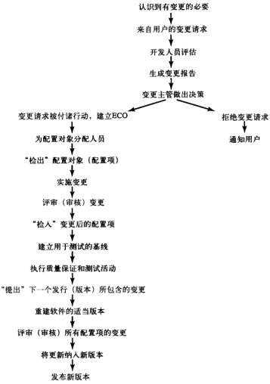
SCM过程3
—变更控制
不受控制的变更会导致混乱，变更控制应该将人为制定的规程与自动工具结合起来
将版本控制机制与变更控制过程集成在一起，实现变更管理的2个主要元素：
  访问控制：负责管理哪个软件工程师有权限去访问和修改某个特定的配置对象
  同步控制：协助保证两个不同的人员完成的并行变更不会被相互覆盖
Notes:
----------------------------

Slide 24
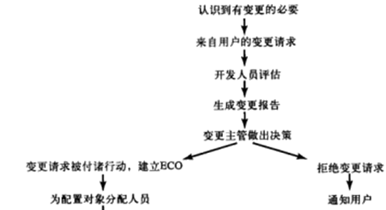

SCM过程3—变更控制
提出变更
评估变更 → 生成报告
CCA审核变更
Notes:
----------------------------

Slide 25
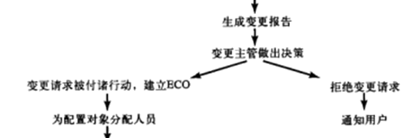
SCM过程3—变更控制
批准变更 → 建立ECO
Notes:
----------------------------

Slide 26
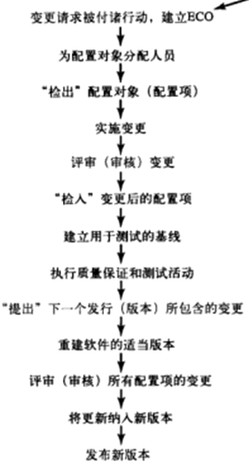
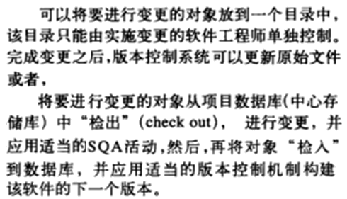
SCM过程3—变更控制
实施变更
Notes:
----------------------------

Slide 27

SCM过程3—变更控制
在SCI成为基线之前
  只需要进行非正式的变更，SCI的开发者可以任意变更，只要项目和技术需求证明这些变更时正确的（只要变更不会影响到开发者工作范围之外的系统需求）
一旦SCI成为基线
  就必须实施项目级的变更控制
  局部变更必须得到项目管理者的批准
  如果变更影响到其他SCI，必须得到CCA(变更控制授权人)的批准
Notes:
----------------------------

Slide 28
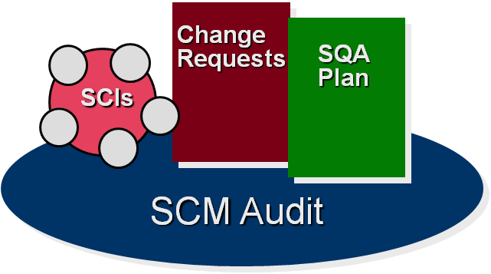
SCM过程4—配置审核
Notes:
SQA: 软件质量保证

Slide 29
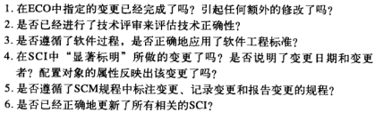
SCM过程4—配置审核
保证变更实现的2个措施
  技术评审：关注配置对象修改后的技术正确性（评审者要评估SCI，以确定它与其他SCI是否一致，是否有遗漏，或是否具有潜在的副作用）
  软件配置审核：针对评审期间通常不被考虑的特征，对配置对象进行评估。
配置审核期间需要关注什么问题？
Notes:
----------------------------

Slide 30
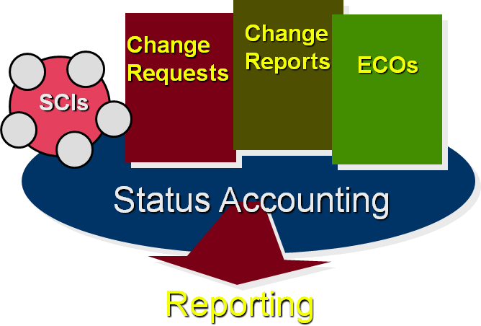
SCM过程5—状态报告
Notes:
ECO：变更清单

Slide 31
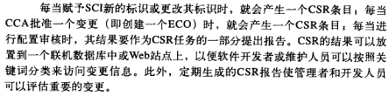
SCM过程5—状态报告
配置状态报告(CSR，configuration status reporting也称：
状态账目)是一项SCM任务
解答4个问题
  发生了什么事情？
  是谁做的？
  什么时间发生
  会影响到其他哪些事情？
Notes:
----------------------------

